Slide 1

UNIVERSIDAD AUTÓNOMA DEL ESTADO DE MÉXICO
FACULTAD DE DERECHO
MAESTRÍA EN DERECHO AMBIENTAL
Medio ambiente e integración económica: Retos actuales
Tema: La globalización financiera
Autor de la presentación:
José Gerardo Moreno Ayala
Septiembre de 2016
Foto: Oaxaca mágica © 2016 José Gerardo Moreno Ayala

Slide 2
UAEM/Facultad de Derecho
Medio ambiente e integración económica:
Retos Actuales/JGMA
6.2 La estructura de la globalización financiera contemporánea.
Causas de la extraordinaria expansión de los flujos financieros en los ochenta:
El nacimiento del mercado de eurodivisas. URSS, expansión bancaria, transnacionales, y falta de regulaciones. Eurodivisas, liquidez, eurobonos.
El colapso del Sistema de Bretton Woods. Eurodivisas, aunado a la inflación y déficit comercial en USA, aumentó la especulación contra el dólar. 15 de agosto de 1971 USA anunció el fin de la libre convertibilidad del dólar en oro, iniciando el fin de las tasas de cambio fijas.
El choque del precio del petróleo. La OPEP cuadruplicó el precio del petróleo y sus superávit financieros se invirtieron en los mercados de dinero internacionales. El menor crecimiento en los países de la OCDE, impulsó el crédito a países en desarrollo.
TODO EL PROCESO TRANSFORMÓ LA INTENSIDAD Y EL ALCANCE DE LOS FLUJOS FINANCIEROS GLOBALES.

Slide 3
UAEM/Facultad de Derecho
Medio ambiente e integración económica:
Retos Actuales/JGMA
4.6.1. La intensidad y la diversidad de los flujos financieros globales.
Crecimiento de la economía, el comercio y los mercados de capital 1963-1995
Promedio anual
 | 1963-1972 | 1973-1982 | 1983-1995
Emisiones de bonos (precios constantes) | 12.4 | 12.2 | 10.1
Nuevos préstamos (precios constantes) | 27.4 | 27.6 | 9.2
PIB mundial real | 4.8 | 3.4 | 3.4
Volumen mundial de exportaciones | 9.2 | 4.1 | 6.0
Los flujos financieros privados incluyen: Inversión Extranjera Directa, préstamos bancarios internacionales, bonos internacionales, mercado de capitales, nuevos instrumentos (derivados) y transacciones en divisas.

Slide 4
UAEM/Facultad de Derecho
Medio ambiente e integración económica:
Retos Actuales/JGMA
Inversión Extranjera Directa (IED).
La IED se define como la adquisición y administración de activos extranjeros productivos.
Fuente: Mejía Reyes, Pablo (2004).

Slide 5
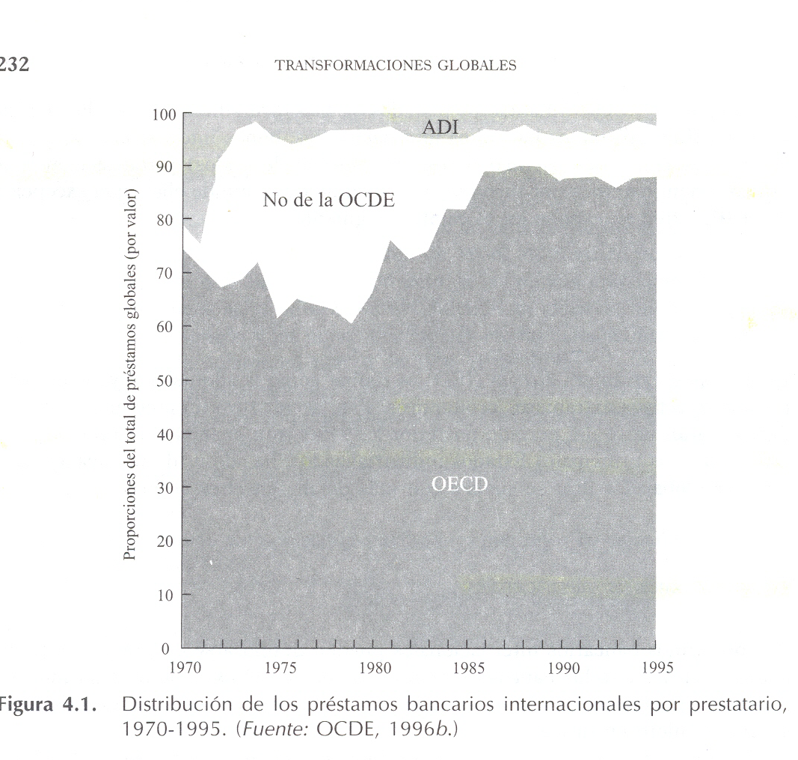
UAEM/Facultad de Derecho
Medio ambiente e integración económica:
Retos Actuales/JGMA
Préstamos bancarios internacionales
Tradicionales, préstamos en el extranjero en su moneda nacional.
Eurodivisas, préstamos en el extranjero en divisas.
Actividad bancaria internacional, % PIB
 | 1964 | 1972 | 1980 | 1985 | 1991
Préstamos bancarios netos | 0.7 | 3.7 | 8.0 | 13.2 | 16.3
Volumen bruto mercado bancario | 1.2 | 6.3 | 16.2 | 27.8 | 37.0

Slide 6
UAEM/Facultad de Derecho
Medio ambiente e integración económica:
Retos Actuales/JGMA
Bonos internacionales
Bono, título de deuda que paga un interés fijo o variable en determinado plazo.
Bono externo. Prestatario emite fuera del país donde reside.
Bono extranjero. Lo coloca una institución doméstica en nombre de un no residente.
Emisión internacional. Se coloca en 2 o más países, coloca agencia internacional.
La emisión de bonos ha aumentado más rápido que los préstamos bancarios.
Los bonos internacionales, medio económico y efectivo de recabar fondos.
Tendencia a la eliminación de la intermediación.
El papel de los bancos clave en los acuerdos y garantías, no tienen regulación.
La participación de países en desarrollo, crece pero apenas 10% del total en 90’s.
Los emisores: gobiernos, privados e instituciones financieras. Tenedores, fondos de pensiones.

Slide 7
UAEM/Facultad de Derecho
Medio ambiente e integración económica:
Retos Actuales/JGMA
Los capitales internacionales y la interconexión de los mercados accionarios nacionales.
Formas para evaluar cómo la globalización financiera transforma mercados nacionales de capital:
Número y capitalización de empresas extranjeras que cotizan o compañías nacionales que buscan registros en el extranjero,
Valor de los capitales accionarios internos en poder de extranjeros y el valor de capitales accionarios extranjeros en poder de inversionistas nacionales.
En términos globales: número total de emisiones de capital accionario euro, su valor y las redes transnacionales que facilitan esas ventas.
Aumento de las emisiones internacionales de capital: 0 en 1980, 8 billones en 1990 y 40 billones en 1995. Pero emisiones internacionales, bajas respecto a nacionales.
Los flujos transfronterizos también aumentan porque inversionistas de un país compran en otro. En 1980 más de un trillón, en 1995, 2.5 trillones.
Los inversionistas diversifican sus carteras.

Slide 8
UAEM/Facultad de Derecho
Medio ambiente e integración económica:
Retos Actuales/JGMA
Derivados
Derivado. “...instrumentos derivados de otros productos financieros, donde el pago fundamental sólo es una fracción del valor nominal total del producto”.
Futuros. Acuerdo para vender una cantidad de un producto en fecha futura y a un precio convenido.
Opción. Otorga el derecho, pero no la obligación, de comprar un producto en una cantidad y fecha convenida.
Swap. “...cuando los agentes hacen un intercambio de pagos relacionados con dos activos”.
Los derivados protegen contra riesgos, pero posibilitan la especulación.
La mayoría de los derivados son en tasas de interés o en moneda.
El valor de los contratos ha aumentado en 7 veces, pero los contratos OTC (fuera bolsas de valores), han duplicado el volumen del mercado de la bolsa de valores.

Slide 9
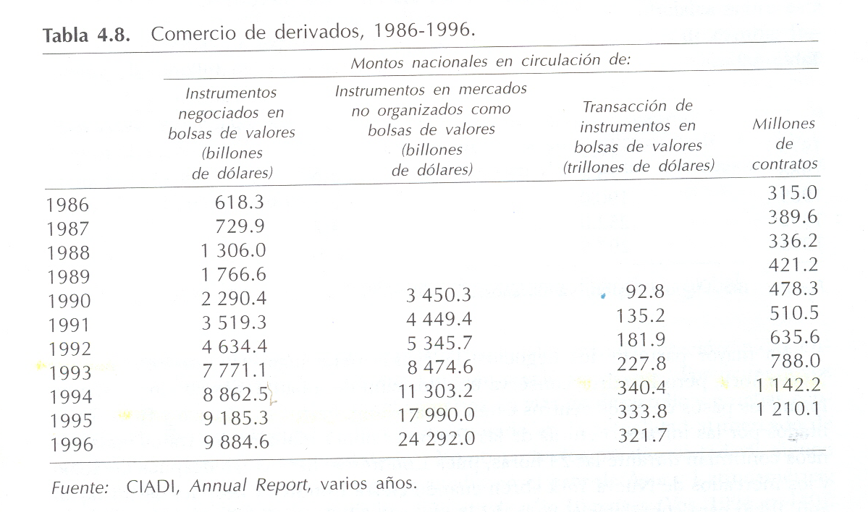
UAEM/Facultad de Derecho
Medio ambiente e integración económica:
Retos Actuales/JGMA
El valor en circulación de los derivados es mayor que el PIB mundial.

Slide 10
UAEM/Facultad de Derecho
Medio ambiente e integración económica:
Retos Actuales/JGMA
Mercados internacionales de dinero
El mercado de divisas es el más grande de todos, sea financiero o de otro tipo. Las transacciones diarias suman 1.4 trillones de dólares.
Rotación anual de divisas
Trillones de dólares
 | Transacción de divisas | Exportaciones mundiales | Proporción
1979 | 17.5 | 1.5 | 1:12
1986 | 75.0 | 2.0 | 1:38
1989 | 190.0 | 3.1 | 1:6
1992 | 252.0 | 4.7 | 1:54
1995 | 297.5 | 5.0 | 1:60

Slide 11
UAEM/Facultad de Derecho
Medio ambiente e integración económica:
Retos Actuales/JGMA
Mercados internacionales de dinero
Los principales mercado de divisas: Londres, Tokio, Nueva York, Hong Kong, Francfort, Zurich y París.
El incremento en el mercado de capital explica la demanda de divisas, pero gran parte es con fines de especulación y el arbitraje, ante un sistema de tasas de cambio flotantes.
Cuando las autoridades intervienen para mantener el tipo de cambio en cierto rango, los especuladores pueden apostar a una devaluación.
Los flujos masivos de fondos han llevado a importantes crisis de devaluación:
Países europeos en 1992 y 1993
México en 1994
Asia en 1997 y
Rusia en 1998. Brasil 1999, Argentina 2001

Slide 12
Bibliografía:
UAEM/Facultad de Derecho
Medio ambiente e integración económica:
Retos Actuales/JGMA
Held, David et al (2002), Transformaciones globales. Política, economía y cultura, México, Oxford University Press.

